Slide 1
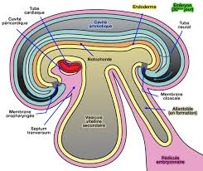
EMBRYONIC ANNEXES
PR HANNACHI-HECINI A

Slide 2
The placenta (which facilitates the exchange of substances between the mother and the fetus).
The amnion (the membrane delimiting the amniotic cavity, which contains amniotic fluid and lines the inner wall of the placenta).
The allantois (which contributes to the formation of the placenta).
The yolk sac (which produces the first sex cells and red blood cells).
The umbilical cord
In chronological order, the following appear:
the amnion and yolk sac (8 days post-fertilization), - the placenta (9 days = lacunar stage of the syncytiotrophoblast), - the allantois (16 days).

Slide 3
LES ANNEXES EMBRYONNAIRES
Les annexes embryonnaires: structures qui assurent les fonctions
vitales de respiration, de nutrition et d'excrétion.
Le placenta (qui assure les échanges entre la mère et le fœtus).
l'amnios (membrane délimitant la cavité amniotique dans
laquelle se trouve le liquide amniotique et qui tapisse la
paroi interne du placenta).
L'allantoïde (qui participe à la formation du placenta).
La vésicule ombilicale (qui produit les premières cellules
sexuelles et les globules rouges).
Dans l’ordre chronologique, il y a apparition:
- de l’amnios et de la vésicule vitelline (8 jours post-fécondation),
- du placenta (9 jours = stade lacunaire du syncytiotrophoblaste)
de l’allantoïde (16 jours).
Le cordon ombilical

Slide 4
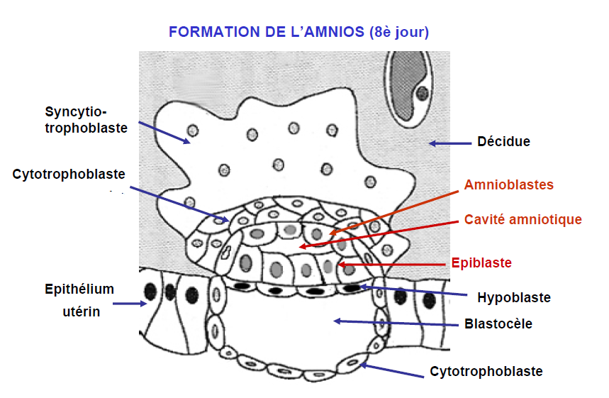
Amnios, liquide amniotique et cavite amniotique

Slide 5
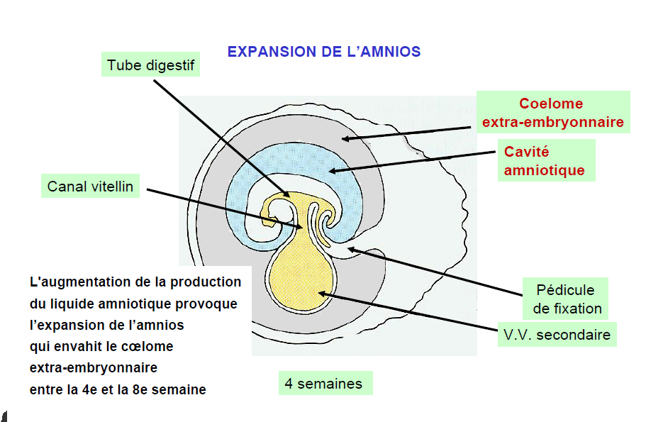

Slide 6
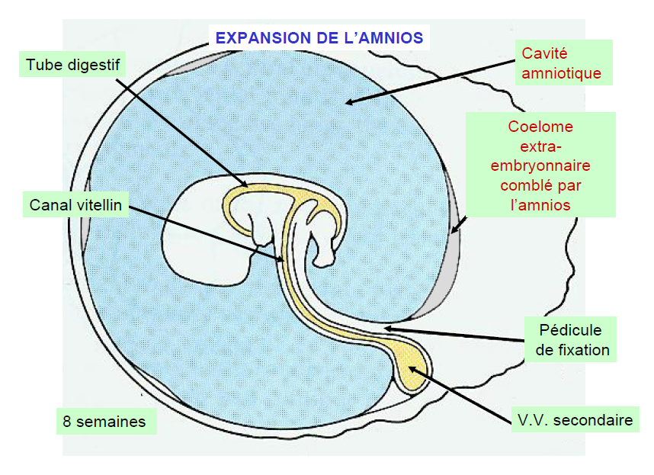

Slide 7
Liquide amniotique
Quantité variable:
7e semaine: 20 ml
25e semaine: 600 ml
Entre la 30e et la 34esemaine : 1 000 ml
A terme: 800 ml
Composition:
99 % d'eau
Electrolytes
Glucose
Protéines
Lipides
Cellules de l'amnios
Cellules épidermiques fœtales

Slide 8
L'embryon, puis le fœtus, flotte librement
dans le liquide amniotique qui :
permet:
croissance externe symétrique
évolution des mouvements du fœtus
favorise:
organisation ostéo-musculaire
organisation articulaire
assure :
protection mécanique
régulation thermique.
La ponction de liquide amniotique = amniocentèse, permet:
recueillir les cellules, cultiver les cellules, réaliser le caryotype,
établir le diagnostic anténatal d'anomalies chromosomiques.

Slide 9
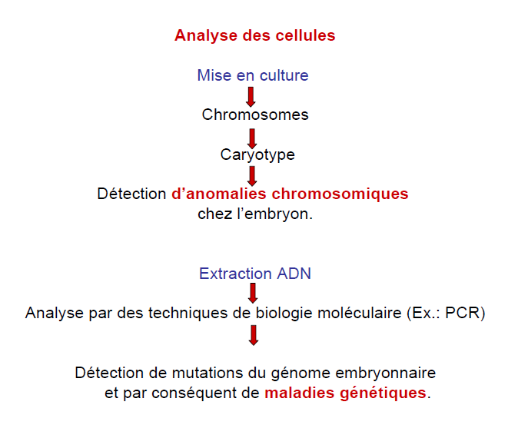
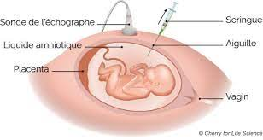
AMNIOCENTESE

Slide 10
- Au delà de 2 litres: polyhydramnios
- En dessous de 0,5 litre: oligohydramnios
Polyhydramnios :
augmentation considérable de la quantité de liquide amniotique
atrésie ou agénésie de l'œsophage du fœtus
Oligohydramnios: rupture de l’amnios, fuite de liquide

Slide 11
Vésicule ombilicale ou vitelline
Décrite sous le nom de lécithocèle
délimitée par un épithélium doublé de
mésenchyme extra-embryonnaire
îlots de Wolff et Pander : hématopoïétiques
ébauches des vaisseaux ombilicaux
La vésicule ombilicale devient
- une structure très réduite
- reliée à l'intestin primitif par le canal vitellin.
- Avec ce dernier elle est incluse dans le cordon
ombilical

Slide 12
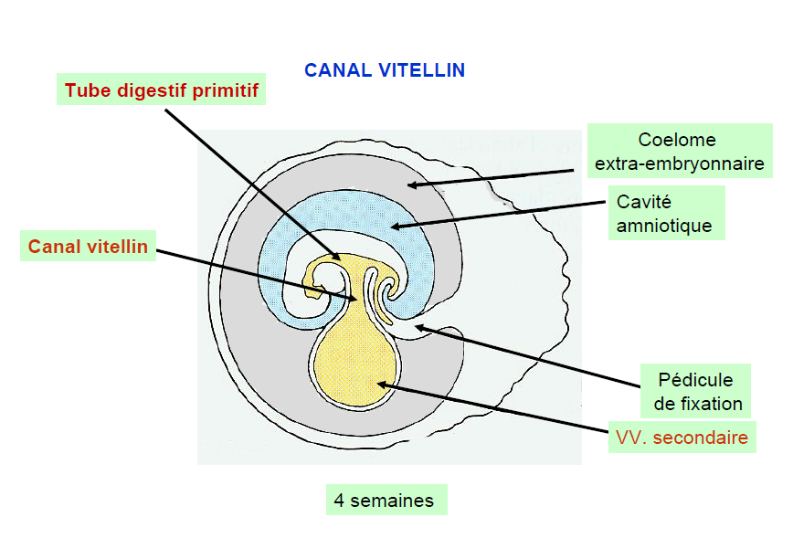

Slide 13
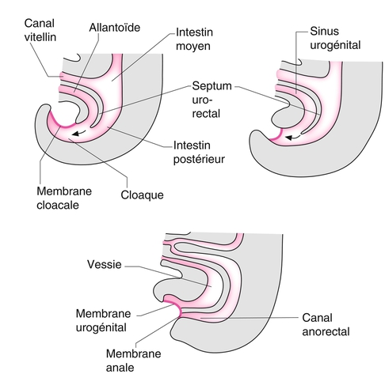
Allantoïde
dérive de l’entophylle
doublé par du mésenchyme extra-emb
gonocytes primordiaux à l'origine de la lignée germinale
Les vaisseaux iliaques de l'embryon
le dispositif vasculaire embryo-placentaire L'allantoïde est entraînée en position ventrale
la portion postérieure entre
dans la constitution
- du sinus urogénital
- de la paroi de la vessie.

Slide 14
Cordon ombilical
dérive du pédicule ombilical , s'allonge au fur et à mesure
qu'évolue la grossesse,
mesure 50 à 60 cm de L et 2 cm de Ø,
en coupe transversale:
Amnios
mésenchyme extra-embryonnaire: gelée de Wharton
Deux artères allantoïdiennes
Une veine allantoïdienne
peut présenter des anomalies de longueur ou des anomalies
vasculaires
Rôles
véhiculer le sang chargé en CO2 et déchets vers le placenta
par les artères ombilicales
véhiculer le sang riche en O2 + nutriments vers le fœtus par
la veine ombilicale.

Slide 15
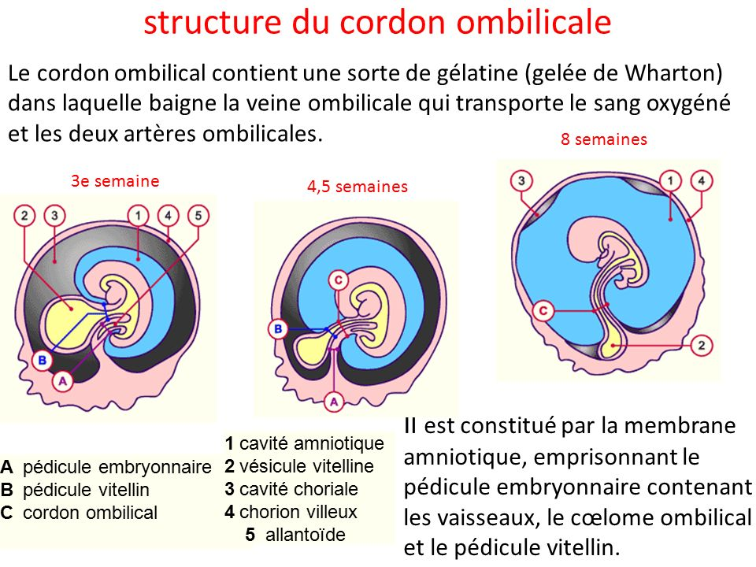

Slide 16
LE PLACENTA
Caractéristiques
Discoïdal : en forme de disque
Villeux: formé de villosités
Pseudo-cotylédoné : les villosités placentaires
sont des cotylédons
Décidual : son expulsion entraîne la perte d'une
partie de la muqueuse utérine: décidues
Hémochorial : le trophoblaste entre au
contact du sang maternel
Chorio-allantoïdien : la circulation placentaire
(choriale) est reliée à la circulation fœtale
par les vaisseaux allantoïdiens

Slide 17
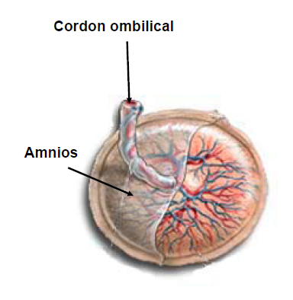
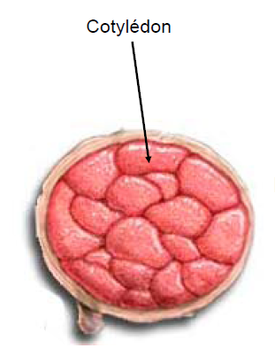
Structure
FACE FŒTALE FACE MATERNELLE

Slide 18
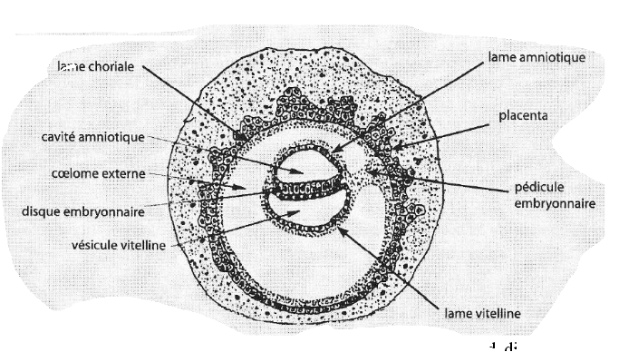
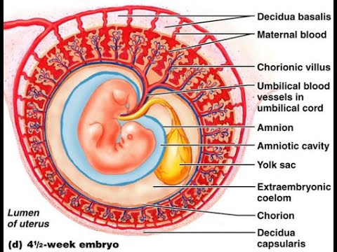
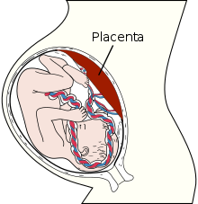

Slide 19
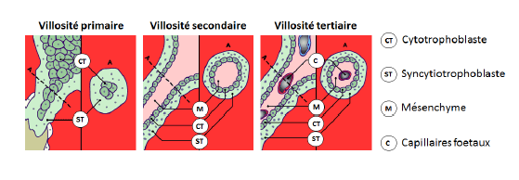

Slide 20
Syncitiotrophoblaste + cytotrophoblaste: villosité primaire
A partir du 13^{éme} jour
Les colonnes syncitiales ouvrent les vaisseaux maternels :
circulation maternelle placentaire.
A la fin de la 3^{éme} semaine
+ mésenchyme de la lame choriale: villosité secondaire
+ des ébauches vasculaires: villosités tertiaire
Au 21ème jour
Anastomose entre le réseau vasculaire intra- villositaire et les vaisseaux ombilico-allantoïdien:
circulation fœtale placentaire

Slide 21
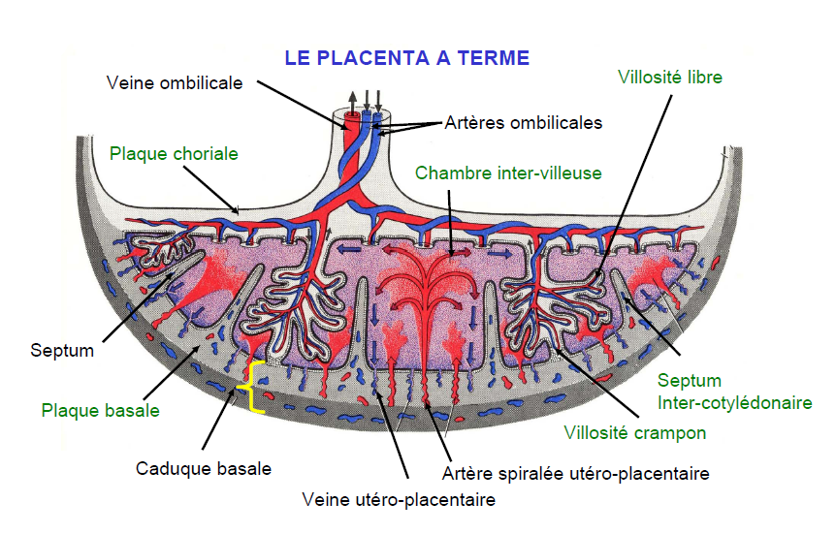

Slide 22
Du 2ème au 4^{éme} mois : villosité arboriforme =
Villosités crampons + villosités flottantes.
Le sang fœtal dans l'espace intra – villeux
Le sang maternel dans la chambre inter- villeuse
L'ensemble des villosités = arbre villositaire
• 20 à 30 gros troncs villositaires = cotylédons
entre 2 troncs des septa inter-cotylédonaires
= placenta pseudo cotylédoné.
le placenta est constitué:
plaque basale du coté maternel.
plaque choriale du coté fœtal.
entre les deux, la chambre intervilleuse et les villosités choriales.

Slide 23
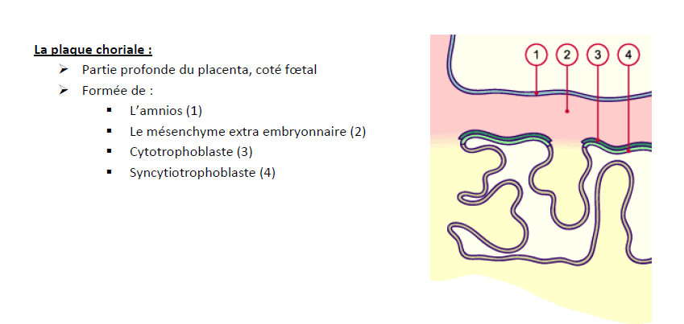

Slide 24
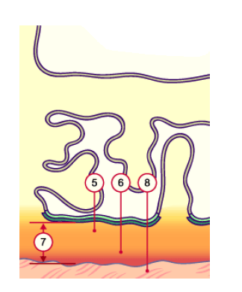

La plaque basale :
Partie externe du placenta
Au contact de la paroi utérine (8)
formée par :
Tissus embryonnaires :
Cyto + syncitio
Des tissus maternels :
caduque basilaire (7)

Slide 25
Organisation
a- Chorion avilleux: le syncitiotrophoblaste est
localisé à l'un des pôles de l'œuf.
b- Chorion avilleux, fruste lacunaire: le syncitiotropho
blaste recouvre toute la surface de l'œuf.
c- Chorion trabéculaire: villosités I^{aires.}
d- Chorion villeux diffus :villosités II^{aires} et III^{aires.}
e- Chorion diffus et chorion touffu:
répartition inégale des villosités III^{aires.}
f- Placenta et chorion lisse: regroupement des
villosités sur un coté.

Slide 26
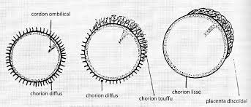

Slide 27
Fonctions
Filtre sélectif : Sélectionne les molécules selon:
- leurs tailles
- leurs charges électriques
- leurs configurations spatiales.
Ce filtre est imparfait: bactéries, virus, parasites
cellules fœtales
Propriétés d'échanges :
Le placenta extrait du sang transforme distribue et peut stocker
les matériaux utiles au fœtus,

Slide 28
Fonction endocrine
Le placenta est une volumineuse glande endocrine.
Les hormones sont nécessaires:
maintien de la grossesse
croissance du fœtus
lactation.
Progestérone :
Maintien au repos du myomètre
Œstrogènes :
développement de la glande mammaire
Hormone chorionique gonadotrophique (hCG)
transformer le CJ cyclique en CJ gravidique
stimuler la synthèse de progestérone.
Hormone lactogène placentaire (hPL)
préparer la glande mammaire à la lactation
agit aussi sur la croissance fœtale.

Slide 29
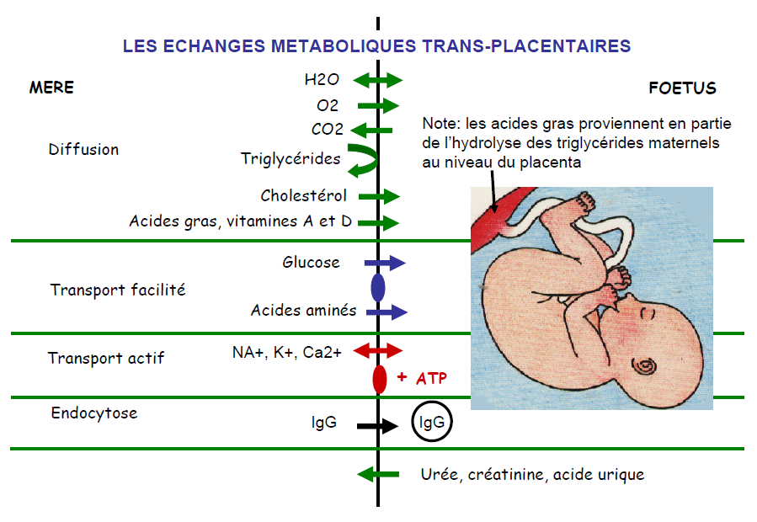

Slide 30
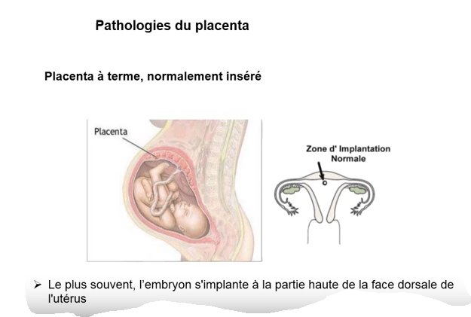
Pathologies

Slide 31
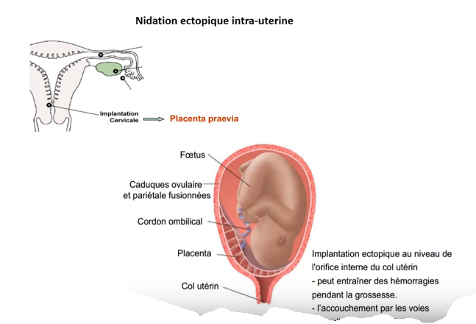
Placenta prævia

Slide 32
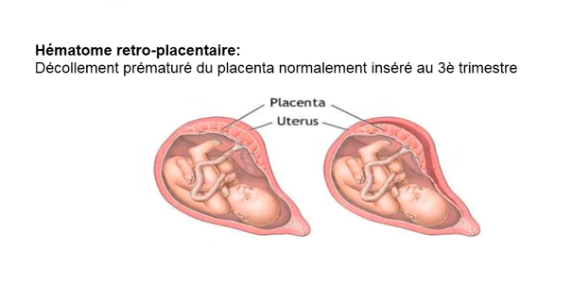
Hématome rétro-placentaire

Slide 33
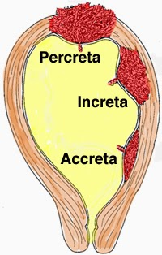
Placenta accreta
Le placenta accreta est une insertion
du placenta dans le myomètre.
On en distingue trois types selon
la profondeur d'insertion
des villosités dans le myomètre:
le placenta accreta proprement dit :
les villosités sont en contact du myomètre.
le placenta increta : les villosités envahissent le myomètre.
le placenta percreta : les villosités dépassent le myomètre,
envahissant parfois les organes voisins (vessie).

